Slide 1
Un orchestre de 50 musiciens joue
une symphonie en 70 minutes.
En combien de temps un orchestre
de 100 musiciens jouera-t-il cette
même symphonie ?

Slide 2
Correction
Un orchestre de 100 musiciens mettra
également 70 minutes.

Slide 3
Comparer :
- 3,56
- 3,551

Slide 4
Correction
- 3,56 < - 3,551

Slide 5
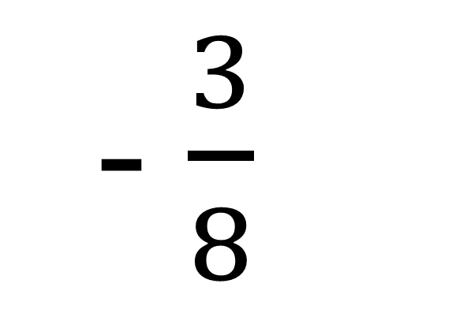
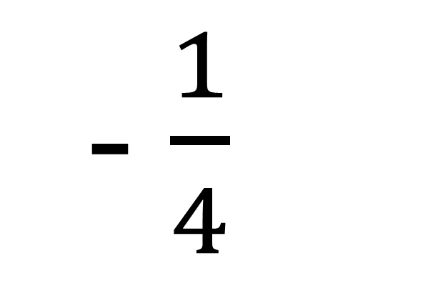
Comparer :
- $\frac{1}{4}$
- $\frac{3}{8}$

Slide 6
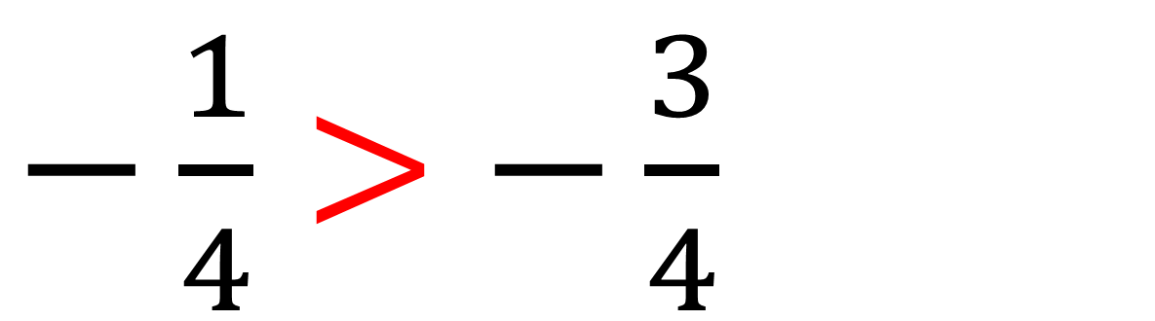
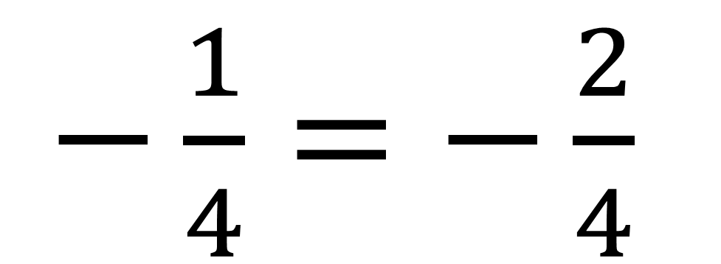
Correction
$−\frac{1}{4}=−\frac{2}{4}$
$−\frac{1}{4}>$ $−\frac{3}{4}$

Slide 7
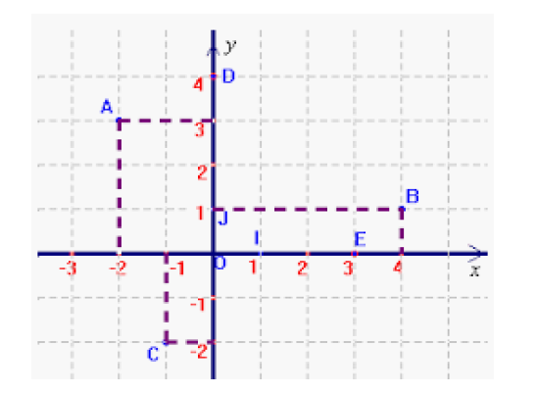
Quelles sont les coordonnées des points A et B ?

Slide 8
Correction
A ( - 2 ; 3)
B ( 4 ; 1)

Slide 9
Compléter par deux entiers relatifs consécutifs :
………… < - 4,566 < …………

Slide 10
Correction
- 5 < - 4,566 < - 4

